Slide 1
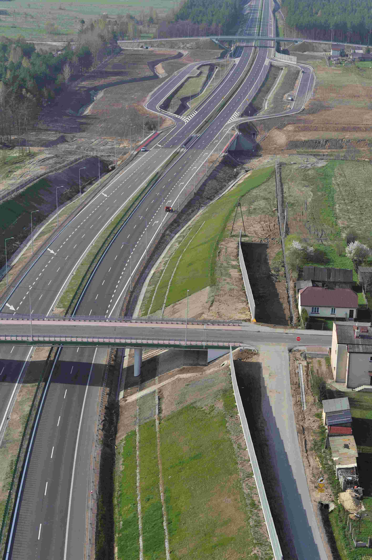

BUDOWA DROGI EKSPRESOWEJ
NA ODCINKU
CHĘCINY-JĘDRZEJÓW
KIELCE 15.06.2015r.

Slide 2
Budowa drogi S-7 na odcinku Chęciny - Jędrzejów
Droga S-7 – droga ekspresowa łącząca północ kraju (Gdańsk) z jego południem (Rabka-Zdrój) stanowiąca niejako alternatywę dla autostrady A1 w ruchu tranzytowym. Projekt obejmuje województwa: pomorskie, warmińsko - mazurskie, mazowieckie, świętokrzyskie, małopolskie a jej łącznej długość docelowo wynosić będzie ok.720 km

Slide 3
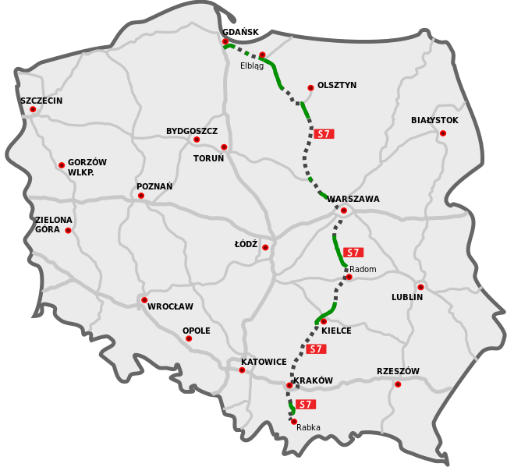
Budowa drogi S-7 na odcinku Chęciny - Jędrzejów
Lokalizacja drogi S-7 na odcinku Chęciny - Jędrzejów

Slide 4
Budowa drogi S-7 na odcinku Chęciny - Jędrzejów
Cel realizacji budowy drogi S-7 na odcinku Chęciny - Jędrzejów
Realizacja drogi zapewni powiązanie województwa świętokrzyskiego z krajowym układem drogowym Polski północnej i Polski południowej. Planowany odcinek drogi zapewni poprawę warunków przejazdu dla ruchu dalekobieżnego i regionalnego pomiędzy Kielcami
i Jędrzejowem, poprawę bezpieczeństwa ruchu w korytarzu drogi krajowej S-7 oraz umożliwi aktywizację terenów położonych wzdłuż projektowanej drogi ekspresowej oraz
w województwie świętokrzyskim.

Slide 5
Budowa drogi S-7 na odcinku Chęciny - Jędrzejów
Usytuowanie odcinka drogi ekspresowej S-7 Chęciny - Jędrzejów
Budowa dwujezdniowej drogi ekspresowej S-7 na odcinku Chęciny- Jędrzejów to odcinek zawarty pomiędzy węzłami: „Kielce Południe” i „Jędrzejów”.
Początek budowy stanowi kontynuację prowadzonej drogi krajowej S-7 na odcinku obwodnicy Kielc, Kielce (DK-73 węzeł Wiśniówka) - Chęciny (węzeł Kielce - Południe).
Koniec odcinka włącza się w istniejącą obwodnicę Jędrzejowa w ciągu drogi ekspresowej S-7.
Długość odcinka wynosi 21km 533m.

Slide 6
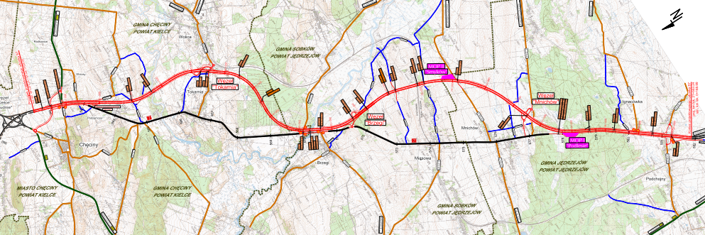
Orientacja planowanej inwestycji

Slide 7
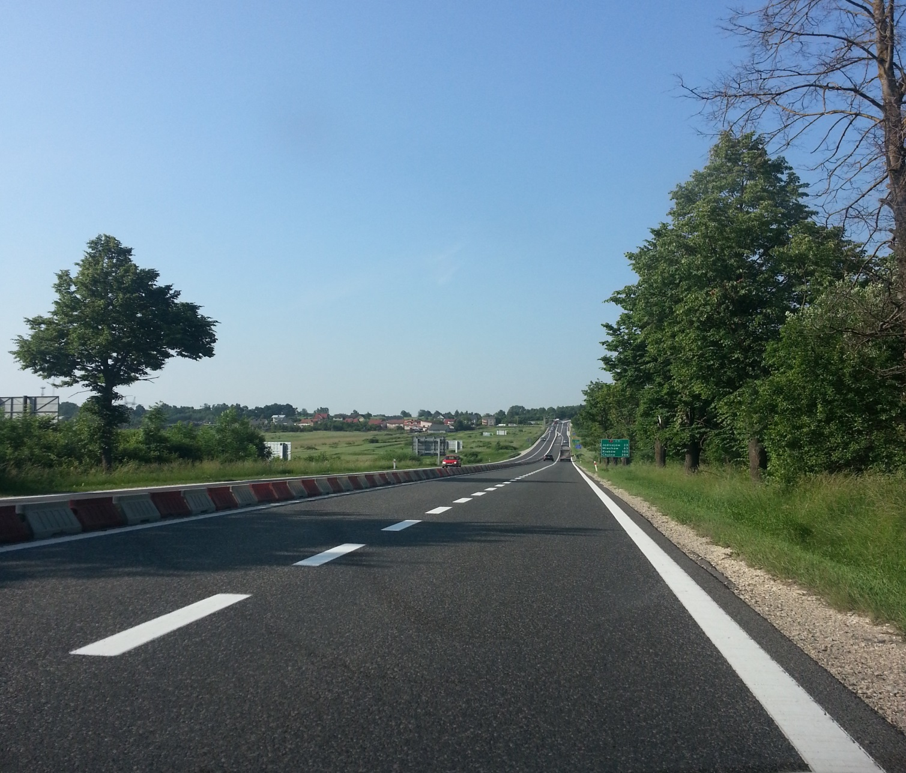
Budowa drogi S-7 na odcinku Chęciny - Jędrzejów
Początek planowanej inwestycji
Początek robót

Slide 8
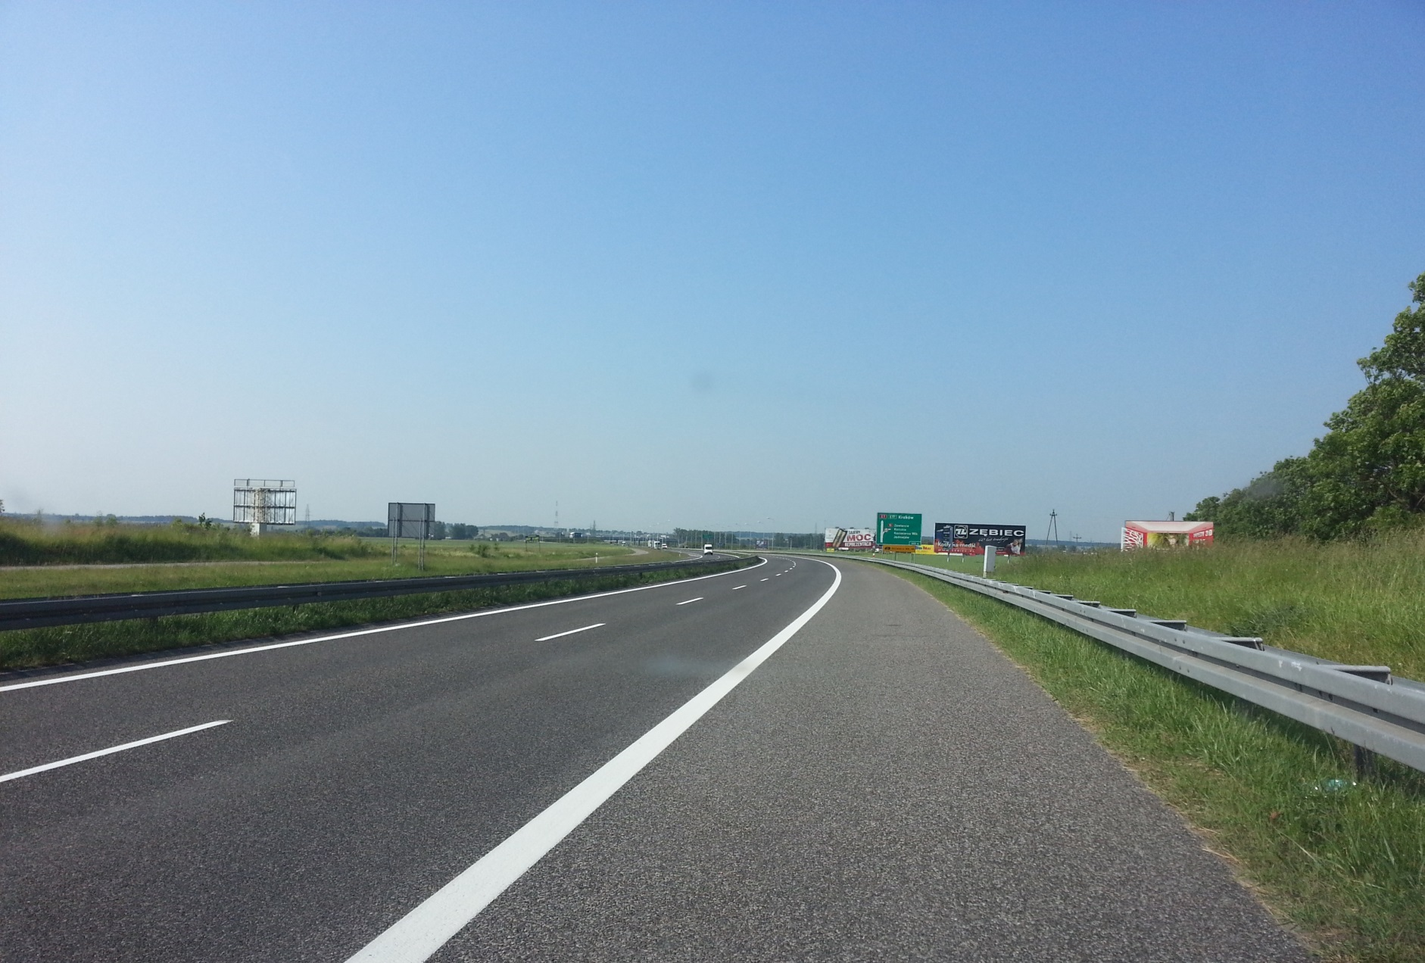
Budowa drogi S-7 na odcinku Chęciny - Jędrzejów
Koniec planowanej inwestycji
Początek zakresu robót

Slide 9
Powiązania z siecią drogową
Obszar przeznaczony pod realizację drogi ekspresowej nr 7 przecina
następujące drogi publiczne:
drogi wojewódzkie: nr 763 i nr 762
drogi powiatowe:
powiat kielecki: nr 0274T , nr 0275T , nr 0377T, nr 0385T, nr 0382T, nr 0155T,
powiat jędrzejowski: nr 0155T, nr 0153T, nr 0158T, nr 0161T, nr 0162T, nr 0149T
drogi gminne:
gmina Chęciny: nr 000456T,
gmina Sobków: nr 383002T, nr 383009T, nr 383001T,
gmina Jędrzejów: nr 328022T, nr 328106T, nr 328002T
drogi wewnętrzne i dojazdowe do pól i posesji (na terenie wszystkich gmin)
Ponadto droga ekspresowa zapewni komunikację lokalną poprzez zaprojektowany system dróg zbiorczych oraz węzły i obiekty inżynierskie.

Slide 10
Budowa drogi S-7 na odcinku Chęciny - Jędrzejów
Droga ekspresowa S7 będzie powiązana z istniejącą siecią drogową poprzez następujące węzły drogowe:
węzeł „Tokarnia” (km 5+509.48) zlokalizowany na terenie gminy Chęciny w m. Tokarnia na przecięciu projektowanej drogi S7 z droga powiatową nr 0382T Tokarnia – Wolica
węzeł „Brzegi” (km 10+698.30) zlokalizowany na terenie gminy Sobków w pobliżu miejscowości Brzegi na połączeniu S7 z istniejąca drogą krajową nr 7 oraz z drogą gminną nr 383002T
węzeł „Mnichów” (km 16+527.36) zlokalizowany na terenie gminy Jędrzejów na przecięciu S7 z nowym przebiegiem drogi powiatowej nr 0161T Podlesie – Wygoda

Slide 11
Budowa drogi S-7 na odcinku Chęciny - Jędrzejów
Na rozważanym odcinku drogi ekspresowej S-7 zlokalizowane będą 2 miejsca obsługi podróżnych:
MOP kategorii II „Smyków”w km 13+850 (wschodnia strona S-7)
MOP kategorii I „Podlesie” w km 17+880 (zachodnia strona S-7)

Slide 12
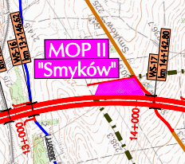
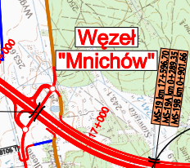
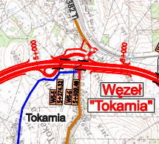
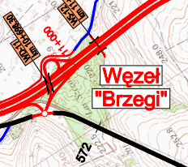
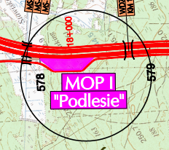
Budowa drogi S-7 na odcinku Chęciny - Jędrzejów

Slide 13
Budowa drogi S-7 na odcinku Chęciny - Jędrzejów
Budowa drogi ekspresowej S-7 na przedmiotowym odcinku zapewni:
zwiększenie bezpieczeństwa ruchu
spadek kosztów oraz czasu przejazdu
komfortowe połączenia drogowe
utrzymanie wszystkich lokalnych połączeń
zmniejszenie uciążliwości komunikacyjnych
(hałasu, zanieczyszczeń powietrza i innych)

Slide 14
Budowa drogi S-7 na odcinku Chęciny - Jędrzejów
Podstawowe informacje o realizowanym odcinku drogi ekspresowej:
Droga ekspresowa S7
klasa drogi - S
prędkość projektowa - 100 km/h
nośność - 115 kN/oś
ilość jezdni - 2
szerokość jezdni - 7,0 m
szerokość pasa dzielącego- 12,0m (w tym rezerwa na trzeci pas ruchu)
szerokość pasa awaryjnego - 2,5 m
szerokość pobocza gruntowego - 1,80 m/ 2,30m

Slide 15
Budowa drogi S-7 na odcinku Chęciny - Jędrzejów
kategoria ruchu - KR6
skrajnia pionowa - 4,70m
szerokość w liniach rozgraniczających - min. 50,00 m
węzły drogowe - 3
MOP - 2
obiekty inżynierskie:
    mosty - 6
    wiadukty – 15
    przejścia podziemne dla ruchu pieszo- rowerowego - 1
    wiadukty ekologiczne dla zwierząt dużych i średnich – 6
    przepusty dla zwierząt małych i płazów

Slide 16
Budowa drogi S-7 na odcinku Chęciny - Jędrzejów
ekrany akustyczne
pozostałe przepusty drogowe
drogi dojazdowe zapewniające obsługę przyległego terenu
przebudowa pozostałej infrastruktury technicznej (sieci i urządzenia elektroenergetyczne w zakresie WN ŚN i NN, sieci teletechniczne, sieci wodociągowe, kanalizacje sanitarne)
Czas realizacji 22 miesiące z wyłączeniem okresów zimowych (od 15 grudnia do 15 marca)
Wartość robót (brutto) –585,70 mln PLN

Slide 17
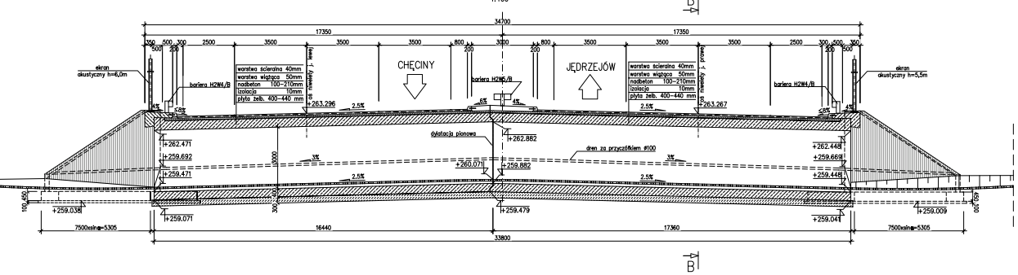
Obiekt WS-2A (gmina Chęciny) jest przejściem podziemnym przeznaczonym dla ruchu pieszo- rowerowego w ciągu drogi S-7. Obiekt żelbetowy, o schemacie ramy zamkniętej.
Długość obiektu 34,70m
Wybrane rozwiązania techniczne
Obiekt WS-2A

Slide 18
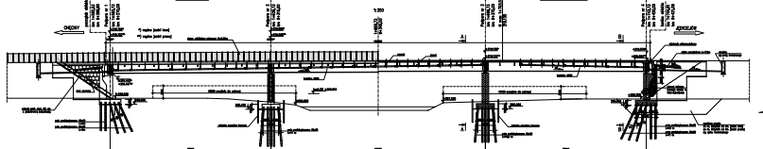
Wybrane rozwiązania techniczne
Obiekt MS-10 (gmina Sobków) stały most drogowy w ciągu drogi ekspresowej S-7, przekraczający rzekę Nidę oraz dwa przejścia dla zwierząt dużych o szerokości 40m. Zaprojektowano ustrój trzyprzęsłowy o schemacie statycznym belki ciągłej, w postaci dwóch dźwigarów blachownicowych zespolonych z żelbetową płytą współpracującą.
Rozpiętość przęseł wynosi: 45m, 60m, 45m, łączna długość obiektu =150,00 m
Obiekt MS-10

Slide 19
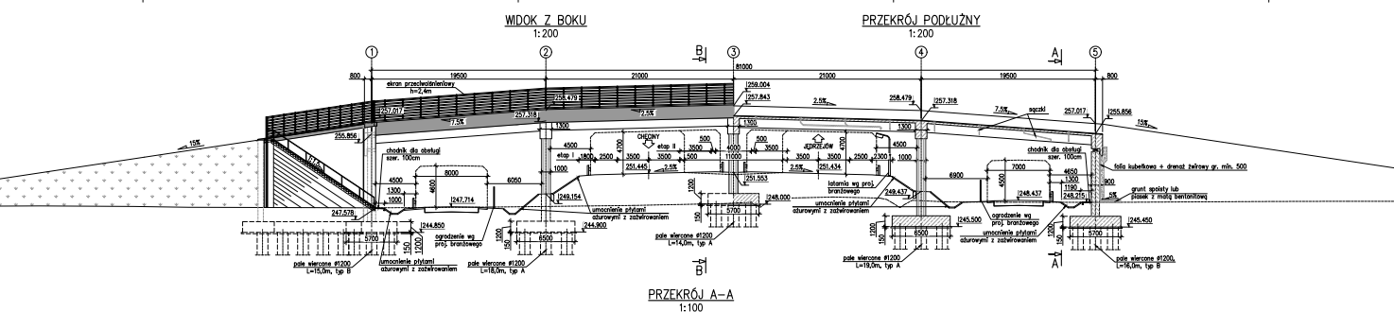
Obiekt WDZ-20 (gmina Jędrzejów) jest przejściem dla dużych zwierząt nad drogą S-7.
Zaprojektowano ustrój czteroprzęsłowy z prefabrykowanych belek strunobetonowych typu T.
Rozpiętość przęseł wynosi: 19,50m, 21m, 21m, 19,50m łączna długość obiektu =81,00 m
Wybrane rozwiązania techniczne
Obiekt WDZ-20

Slide 20
Budowa drogi S-7 na odcinku Chęciny - Jędrzejów
Inwestor:
Generalna Dyrekcja Dróg Krajowych i Autostrad
Wykonawca:
SALINI POLSKA Sp. z o.o.
SALINI – IMPREGILO S.p.A.
TODINI COSTRUZIONI GENERALI S.p.A.
Opracował projekt:
Biuro Projektowo- Badawcze Dróg i Mostów
Transprojekt – Warszawa Sp. z o.o.

Slide 21

Budowa drogi S-7 na odcinku Chęciny - Jędrzejów
Zadanie ujęte jest w Programie Budowy Dróg Krajowych
na lata 2011-2015 (Załącznik Nr 5) przy czym finansowane w ramach perspektywy
2014-2020
Zadanie planowane
do współfinansowania ze środków unijnych.

Slide 22
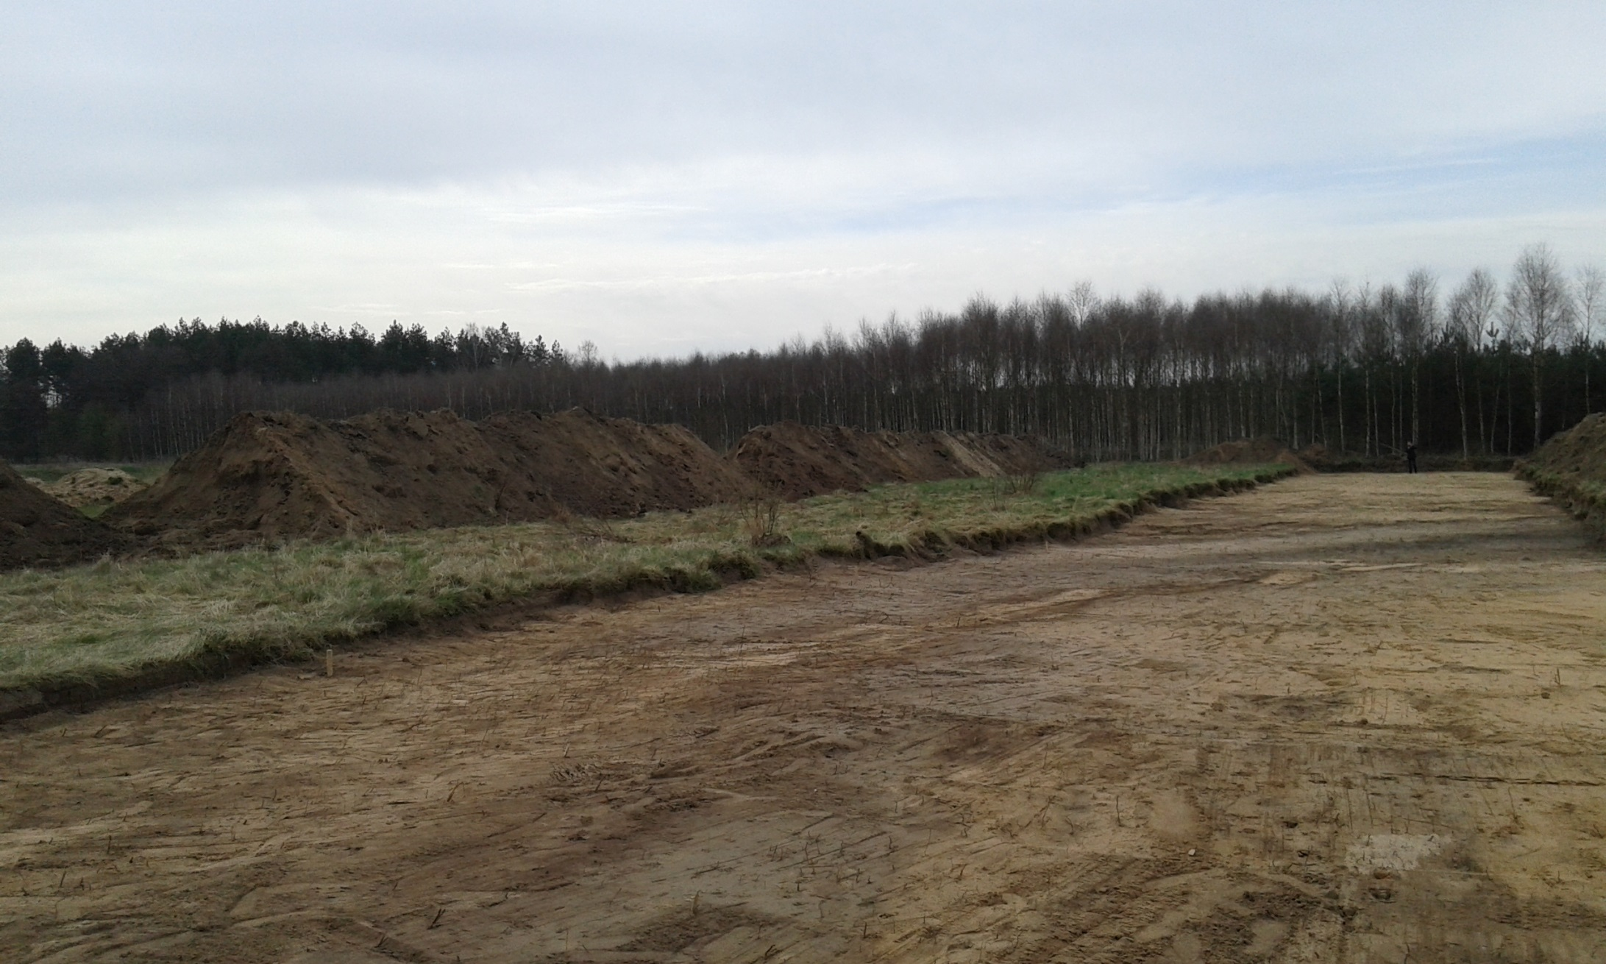
Budowa drogi S-7 na odcinku Chęciny - Jędrzejów
Prace przygotowawcze - Archeologia

Slide 23
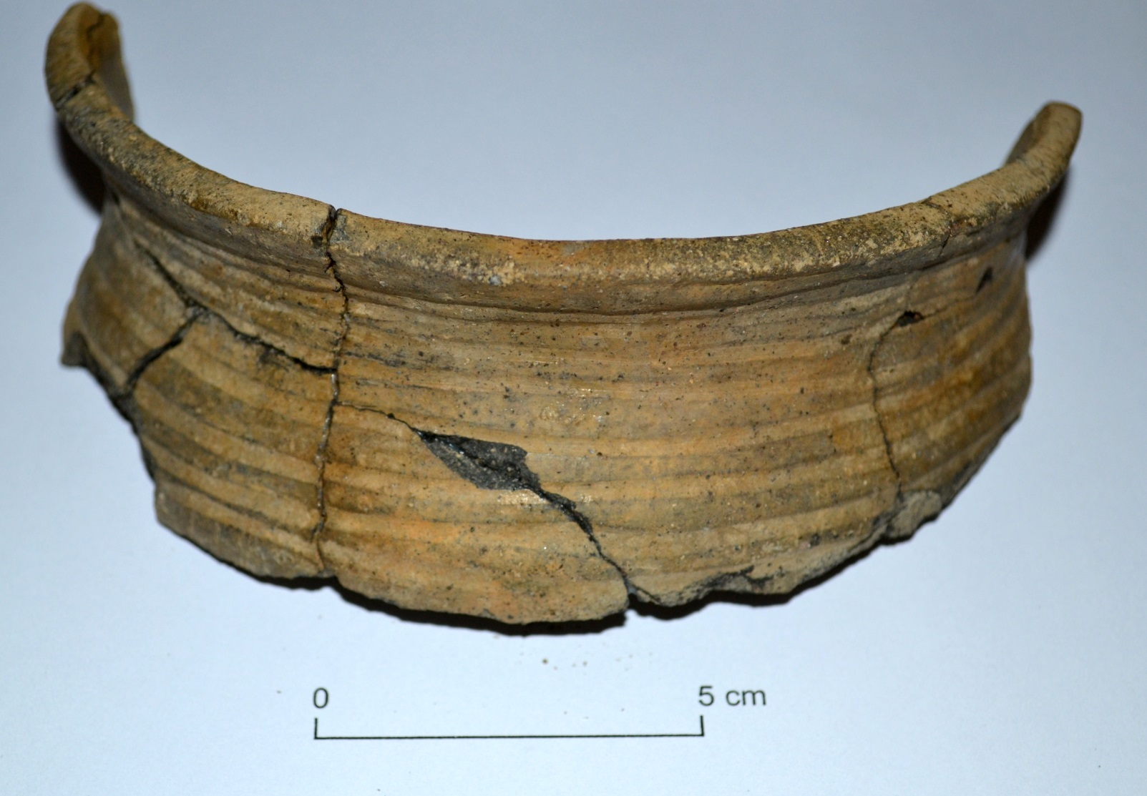
Budowa drogi S-7 na odcinku Chęciny - Jędrzejów
Znalezione obiekty - Archeologia
Fragment garnka- kultura trzciniecka, wczesna epoka brązu, 1500 p.n.e.

Slide 24
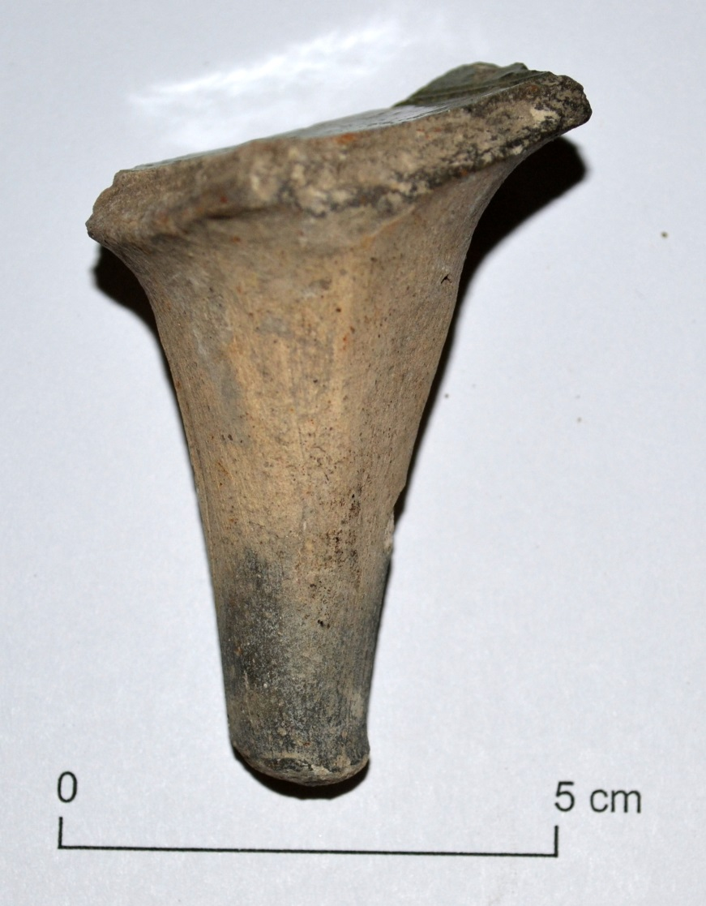
Budowa drogi S-7 na odcinku Chęciny - Jędrzejów
Znalezione obiekty - Archeologia
Gliniana rączka od patelni, XVI-XVIII wiek

Slide 25
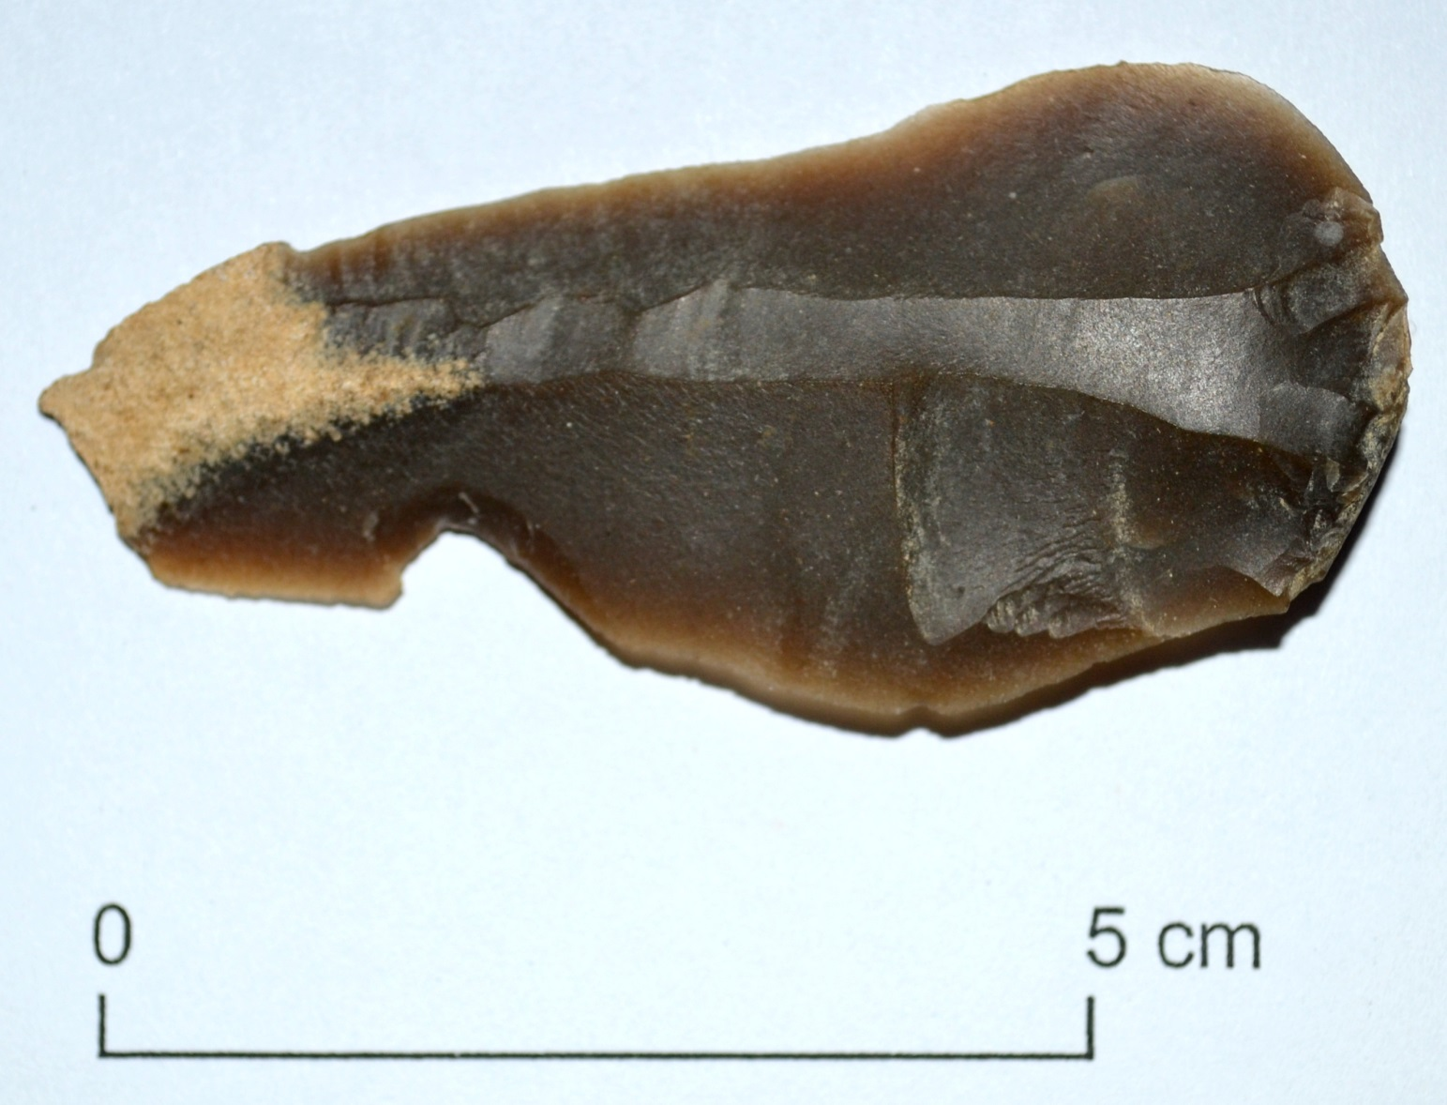
Budowa drogi S-7 na odcinku Chęciny - Jędrzejów
Znalezione obiekty - Archeologia
Narzędzie krzemienne

Slide 26
Budowa drogi S-7 na odcinku Chęciny - Jędrzejów
Dziękujemy za uwagę
Źródła:
Dokumentacja projektowa
Fotografie-materiały GDDKiA
Fotografie-Archeologia- materiały ASINUS
http://pl.wikipedia.org/wiki/Droga_ekspresowa_S7_(Polska)

